Slide 1

POLINOMYRINTH
JUGAR
INSTRUCCIONES
SALIR

Slide 2
INSTRUCCIONES
En cada nivel se halla más de un círculo. El objetivo del juego es guiar el cursor hacia aquél círculo que conduzca al siguiente nivel sin tocar los bordes ¡pero cuidado!
Mientras que una puerta conduce al siguiente nivel las demás conducen a preguntas relacionadas con Álgebra y deberás contestarlas correctamente para poder continuar.
JUGAR

Slide 3
Has contestado erróneamente y por ende no puedes continuar pero no te desanimes
Haz click aquí para comenzar desde el principio
←

Slide 4
x
Nivel 1

Slide 5
Pensé que estabas preparado para ganar este juego. Tal parece que me equivoqué.
Tratar de nuevo

Slide 6
Responde la siguiente pregunta para seguir con el juego, en caso de no contestar correctamente, perderás.
¿Cuál es el resultado de la siguiente multiplicación de números complejos?
(8+i)(4+7i)
a) 39+56i
b) 39+60i
c) 25+60i
d) 25+56i

Slide 7
¡Bien hecho! Para continuar, presiona el botón
←

Slide 8
x
Nivel 2

Slide 9
Tratar de nuevo
Tan cerca y a la vez tan lejos.

Slide 10
¿Cuáles son las 2 raíces de 64cis90°?
a) 8cis0° y 8cis180°
b)8cis90° y 8cis225°
c)8cis45° y 8cis225°
d) 8cis0° y 8cis225°

Slide 11
¡Bien hecho! Para continuar, presiona el botón
←

Slide 12
x
Nivel 3

Slide 13
Tu fracaso es desafortunado pero no inesperado.
Tratar de nuevo

Slide 14

Obtener las raíces del siguiente polinomio.
$$x^{2}−x−2$$
a) x=-1 y x=2
b) x=-2 y x=1
c) x=-2 y x=-1
d) x=2 y x=1

Slide 15
¡Muy bien! Para continuar, presiona el botón.
←

Slide 16
x
Nivel 4

Slide 17
Tratar de nuevo
Tal vez quieras reconsiderar tu estrategia.

Slide 18
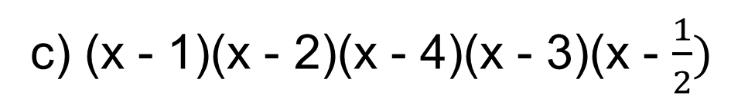
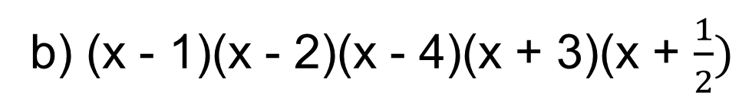
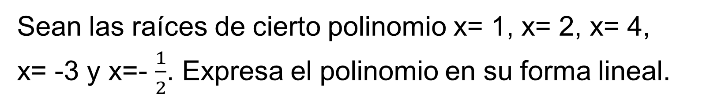
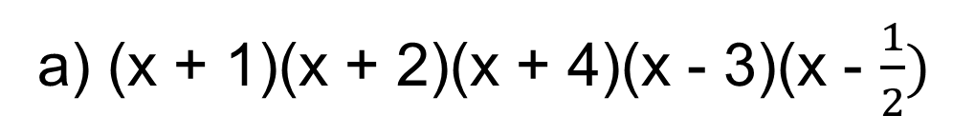
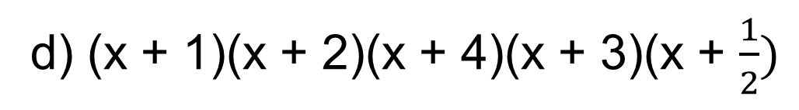
Sean las raíces de cierto polinomio x= 1, x= 2, x= 4, x= -3 y x=- $\frac{1}{2}$. Expresa el polinomio en su forma lineal.
a) (x + 1)(x + 2)(x + 4)(x - 3)(x - $\frac{1}{2})$
b) (x - 1)(x - 2)(x - 4)(x + 3)(x + $\frac{1}{2})$
c) (x - 1)(x - 2)(x - 4)(x - 3)(x - $\frac{1}{2})$
d) (x + 1)(x + 2)(x + 4)(x + 3)(x + $\frac{1}{2})$

Slide 19
¡Perfecto! Para continuar, pulsa el botón.
←

Slide 20
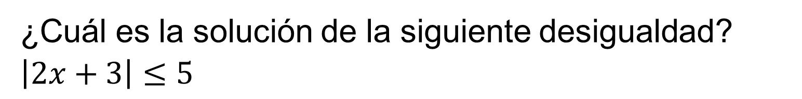
¿Cuál es la solución de la siguiente desigualdad?
$\left|2x+3\right|≤5$
a)x ϵ (-1,4)
b)x ϵ (-4,1)
c)x ϵ [-1,4]
d)x ϵ [-4,1]

Slide 21
¡Perfecto! Para continuar, pulsa el botón.
←

Slide 22
x
Nivel 5

Slide 23
Estás a la mitad del juego ¡No te puedes rendir tan fácilmente!
Tratar de nuevo

Slide 24
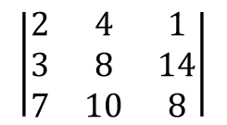
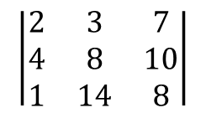
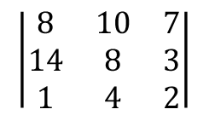
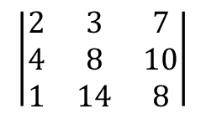
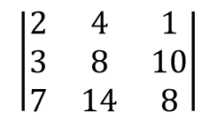
¿Cuál es la transpuesta de la siguiente matriz?
$$\left|\begin{matrix}2 & 3 & 7 \\ 4 & 8 & 10 \\ 1 & 14 & 8\end{matrix}\right|$$
a)
$$\left|\begin{matrix}2 & 3 & 7 \\ 4 & 8 & 10 \\ 1 & 14 & 8\end{matrix}\right|$$
c)
$$\left|\begin{matrix}8 & 10 & 7 \\ 14 & 8 & 3 \\ 1 & 4 & 2\end{matrix}\right|$$
$$\left|\begin{matrix}2 & 4 & 1 \\ 3 & 8 & 10 \\ 7 & 14 & 8\end{matrix}\right|$$
$$\left|\begin{matrix}2 & 4 & 1 \\ 3 & 8 & 14 \\ 7 & 10 & 8\end{matrix}\right|$$
b)
d)

Slide 25
Bien hecho. Da click aquí para seguir jugando.

Slide 26
¿Cuál de las siguientes propiedades de las multiplicaciones de matrices es incorrecta?
a) A(B+C)=AB+AC
b) A(BC)=(AB)C
c) AB=BA
d) α(AB)=(αA)B=A(αB)

Slide 27
¡Perfecto! Para continuar, pulsa el botón.
←

Slide 28
Nivel 6

Slide 29
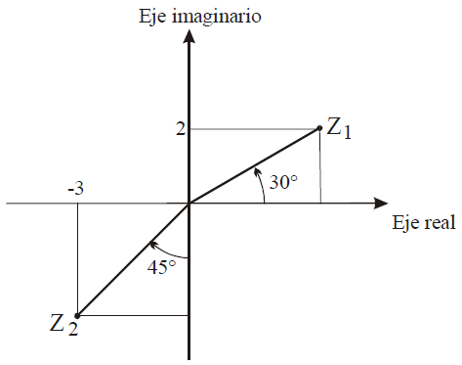
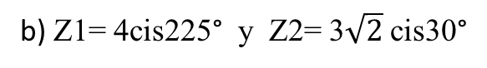
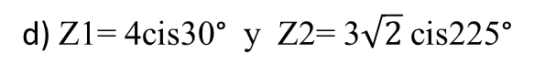
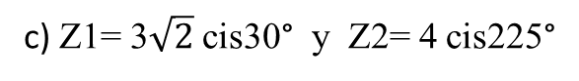
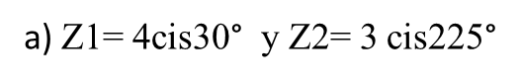
Obtener en forma trigonométrica z1 y z2, que son los números complejos que se muestran en la figura:
a) Z1= 4cis30° y Z2= 3 cis225°
b) Z1= 4cis225° y Z2= 3$\sqrt{2}$cis30°
c) Z1= 3$\sqrt{2}$cis30° y Z2= 4 cis225°
d) Z1= 4cis30° y Z2= 3$\sqrt{2}$cis225°

Slide 30
Bien hecho. Da click aquí para seguir jugando.

Slide 31
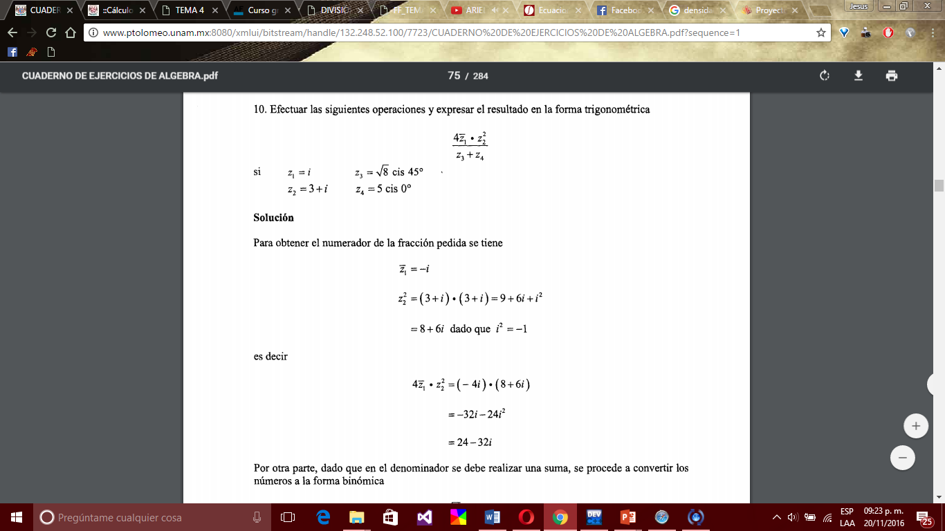

Efectuar las siguientes operaciones y expresar el resultado en la forma trigonométrica
a) 32-24i
b) 12-16i
c) 24-32i
d) 16-12i

Slide 32
Bien hecho. Da click aquí para seguir jugando.

Slide 33
¿Ya te cansaste?
Tratar de Nuevo

Slide 34
NIVEL 7

Slide 35
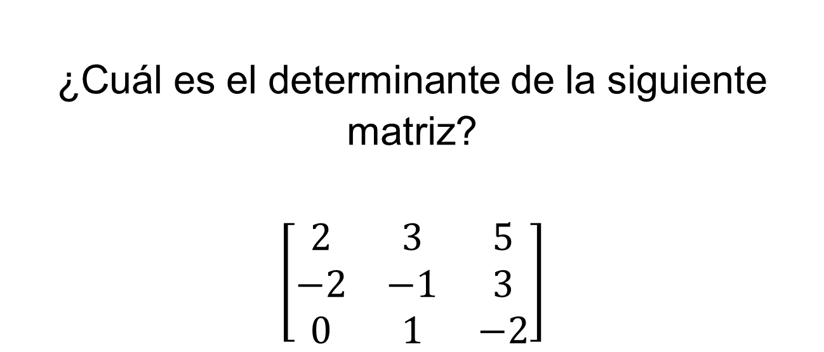
¿Cuál es el determinante de la siguiente matriz?
$$\left[\begin{matrix}2 & 3 & 5 \\ −2 & −1 & 3 \\ 0 & 1 & −2\end{matrix}\right]$$
a) -24
c) 10
b) 4
d) -16

Slide 36
Bien hecho. Da click aquí para seguir jugando.

Slide 37
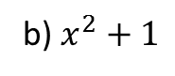
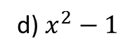
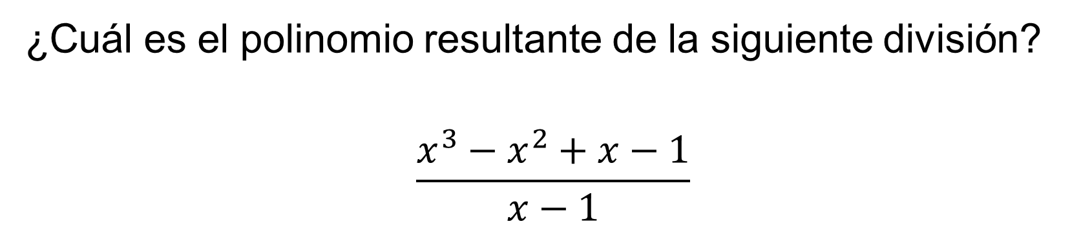
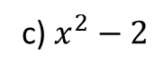
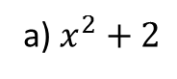
¿Cuál es el polinomio resultante de la siguiente división?
$$\frac{x^{3}−x^{2}+x−1}{x−1}$$
a) $x^{2}+2$
b) $x^{2}+1$
c) $x^{2}−2$
d) $x^{2}−1$

Slide 38
Bien hecho. Da click aquí para seguir jugando.

Slide 39
El nivel 1 se ve muy fácil desde aquí, ¿No te parece?
Tratar de nuevo

Slide 40
NIVEL 8

Slide 41
¡Casí lo logras!
Tratar de nuevo

Slide 42
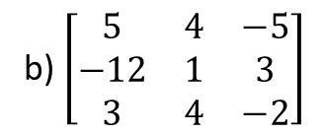
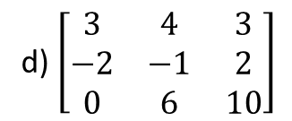
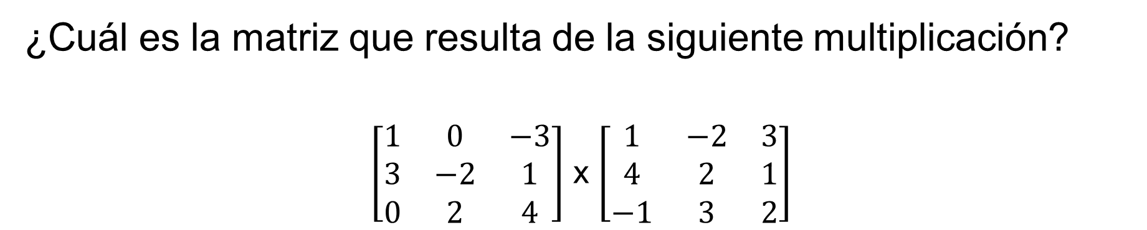
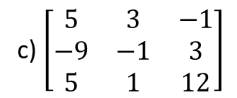
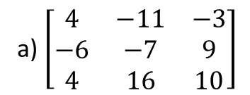
¿Cuál es la matriz que resulta de la siguiente multiplicación?
$\left[\begin{matrix}1 & 0 & −3 \\ 3 & −2 & 1 \\ 0 & 2 & 4\end{matrix}\right]$ x $\left[\begin{matrix}1 & −2 & 3 \\ 4 & 2 & 1 \\ −1 & 3 & 2\end{matrix}\right]$
a) $\left[\begin{matrix}4 & −11 & −3 \\ −6 & −7 & 9 \\ 4 & 16 & 10\end{matrix}\right]$
c) $\left[\begin{matrix}5 & 3 & −1 \\ −9 & −1 & 3 \\ 5 & 1 & 12\end{matrix}\right]$
b) $\left[\begin{matrix}5 & 4 & −5 \\ −12 & 1 & 3 \\ 3 & 4 & −2\end{matrix}\right]$
d) $\left[\begin{matrix}3 & 4 & 3 \\ −2 & −1 & 2 \\ 0 & 6 & 10\end{matrix}\right]$

Slide 43
Bien hecho. Da click aquí para seguir jugando.

Slide 44
Sea la matriz A, en caso de que exista su inversa, entonces se dice que A es una matriz:
a) Singular
b) Ortogonal
c) Transpuesta
d) No Singular

Slide 45
Bien hecho. Da click aquí para seguir jugando.

Slide 46
Nivel 9
1

Slide 47
Has llegado muy lejos como para rendirte ahora
Tratar de nuevo

Slide 48
¡FELICIDADES! Has superado todos los niveles y te has convertido en el Grand Master del Algebra

Slide 49
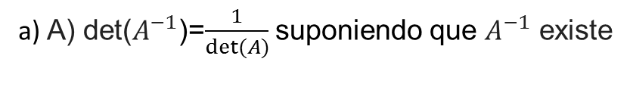
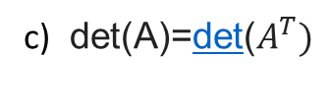
¿Cuál de las siguientes propiedades de las determinantes son INCORRECTAS?
a) A) det($A^{−1}$)=$\frac{1}{det⁡(A)}$ suponiendo que $A^{−1}$ existe
b) det(λA)= λdet(A)
c) det(A)=det($A^{T})$
d) det(AB)=det(A)det(B)

Slide 50
Bien hecho. Da click aquí para seguir jugando.

Slide 51
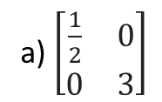
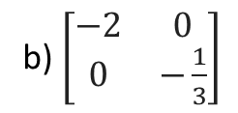
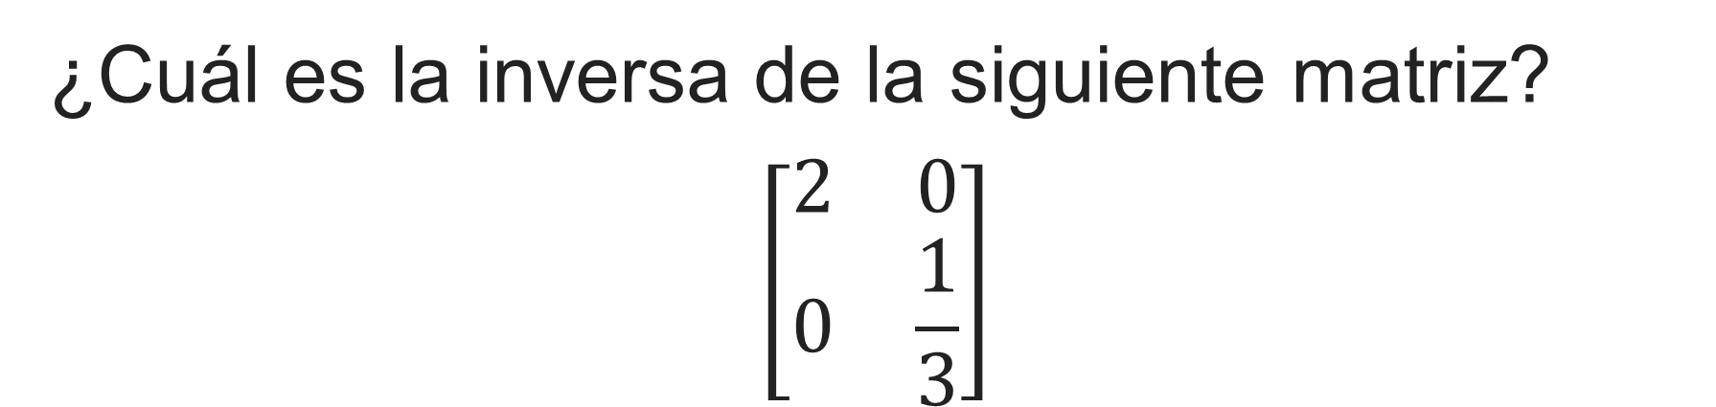
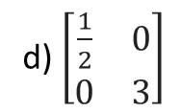
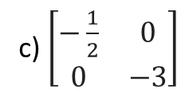
¿Cuál es la inversa de la siguiente matriz? $$\left[\begin{matrix}2 & 0 \\ 0 & \frac{1}{3}\end{matrix}\right]$$
a) $\left[\begin{matrix}\frac{1}{2} & 0 \\ 0 & 3\end{matrix}\right]$
c) $\left[\begin{matrix}−\frac{1}{2} & 0 \\ 0 & −3\end{matrix}\right]$
b) $\left[\begin{matrix}−2 & 0 \\ 0 & −\frac{1}{3}\end{matrix}\right]$
d) $\left[\begin{matrix}\frac{1}{2} & 0 \\ 0 & 3\end{matrix}\right]$

Slide 52
Bien hecho. Da click aquí para seguir jugando.

